Slide 1
Xây dựng Kho Dữ Liệu Doanh Số Game Khai Thác Tại Công Ty Phân Phối Game
Nhóm 10

Slide 2
Member
Họ và tên
MSSV
Trần Minh Đức
20133037
Trần Văn Thắng
20133121
Trần Văn Trọng
20133103

Slide 3
Chương 1:TỔNG QUAN TẬP DỮ LIỆU
Mô tả tổng quan về Dataset
Nguồn dữ liệu lấy trên Kaggle là Database video_games đặt tại trụ sở của công ty phân phối game.
2. Xác định nhu cần tổ chức và phân tích dữ liệu của toàn bộ DWH
Tập đoàn có nhu cầu phân tích các doanh số bán hàng đã thu thập qua các năm để hiểu thị trường, hiểu thể loại game nào được ưa thích, nhà phát hành, thể loại game nào nào đang làm mưa làm gió trên thị trường…

Slide 4
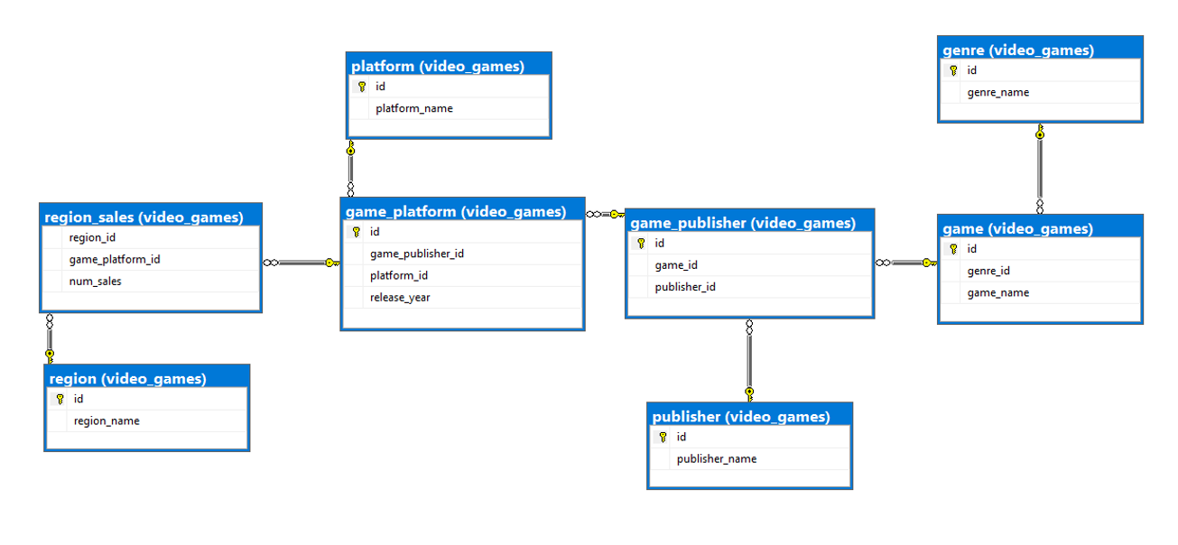
Chương 2:PHÂN TÍCH THIẾT KẾ KHO
Thiết kế kho Stage

Slide 5
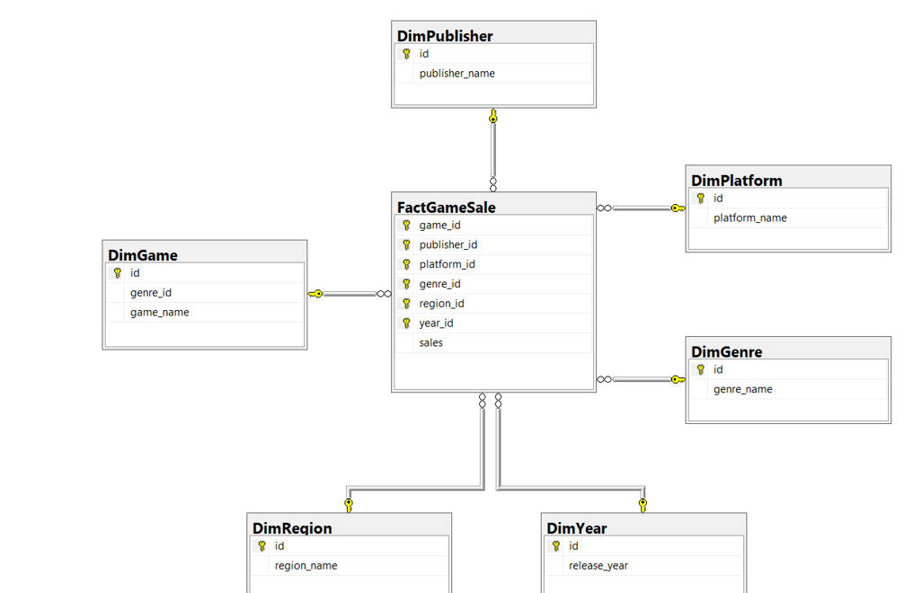
Chương 2:PHÂN TÍCH THIẾT KẾ KHO
Thiết kế kho Ware House

Slide 6
Chương 3:TÍCH HỢP DỮ LIỆU VÀO KHO
Xử lí dữ liệu
Dùng python để tiền xữ lí dữ liệu
Chuyển dữ liệu từ file csv thành các bảng trong DB Stage

Slide 7
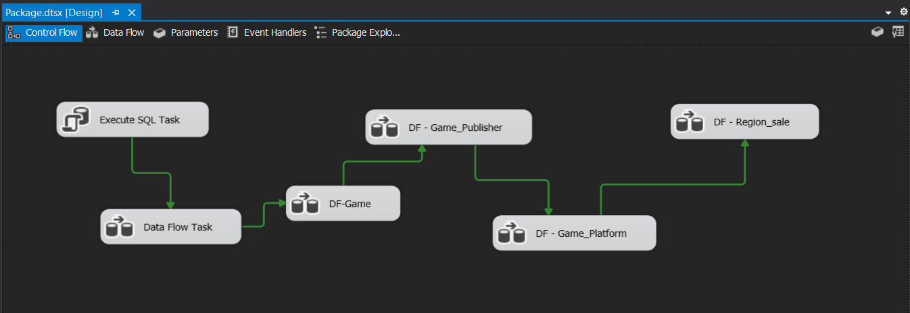
Chương 3:TÍCH HỢP DỮ LIỆU VÀO KHO
2. Quá trình đổ dữ liệu vào kho Stage
Control Flow

Slide 8
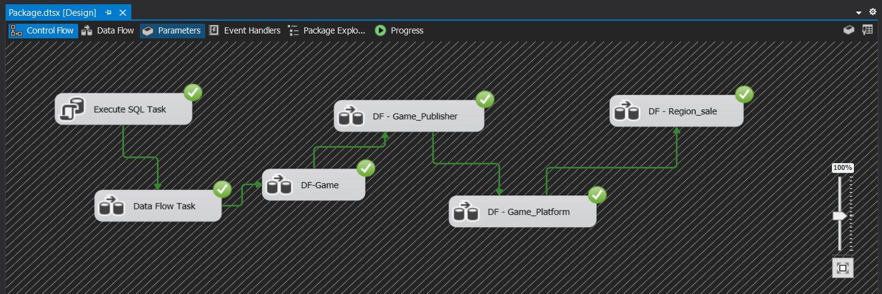
Chương 3:TÍCH HỢP DỮ LIỆU VÀO KHO
2. Quá trình đổ dữ liệu vào kho Stage
Sau khi thực thi

Slide 9
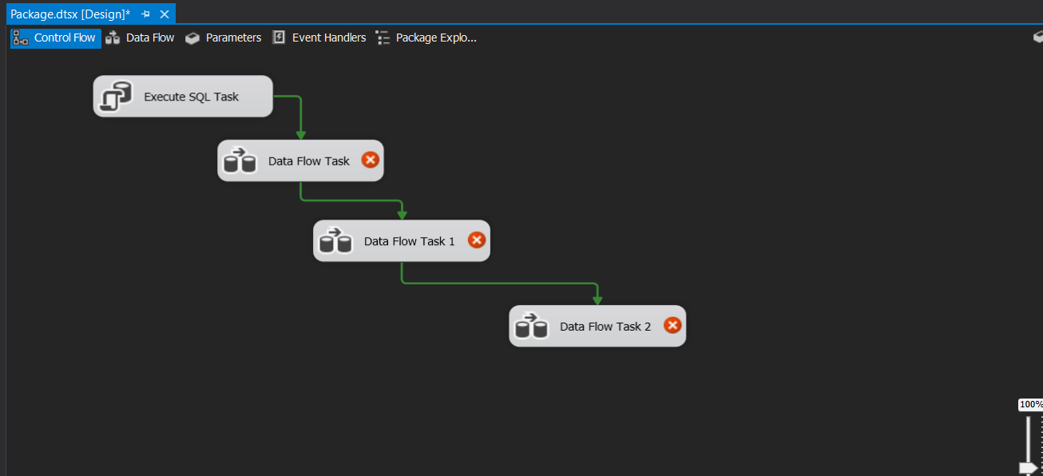
Chương 3:TÍCH HỢP DỮ LIỆU VÀO KHO
2. Quá trình đổ dữ liệu từ kho Stage sang Ware House
Control Flow

Slide 10
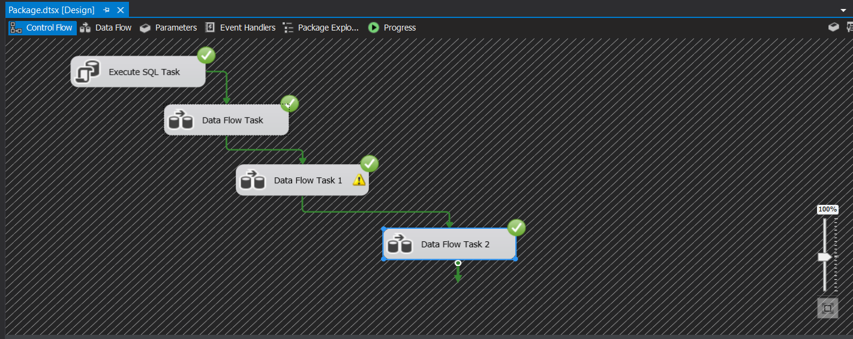
Chương 3:TÍCH HỢP DỮ LIỆU VÀO KHO
2. Quá trình đổ dữ liệu từ kho Stage sang Ware House
Kết quả thực thi

Slide 11
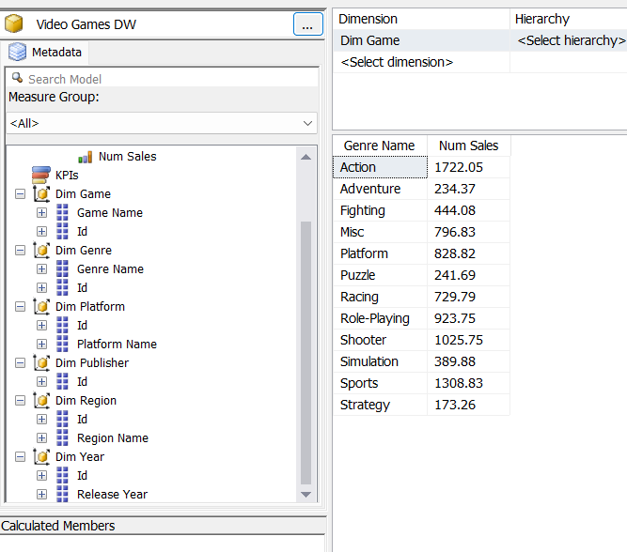
Chương 4:PHÂN TÍCH DỮ LIỆU (SSAS)
Câu 1: Tổng doanh thu của các thể loại game

Slide 12
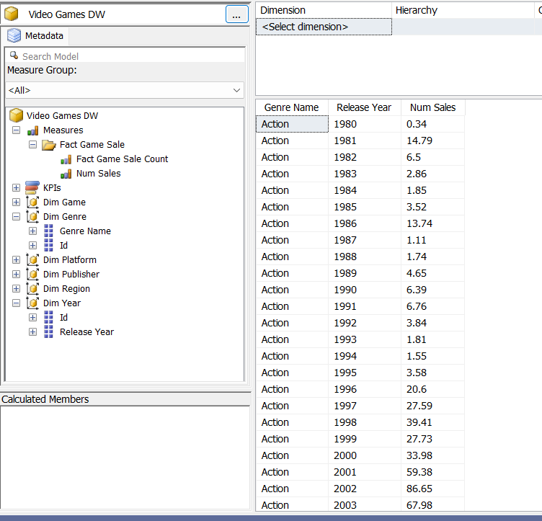
Chương 4:PHÂN TÍCH DỮ LIỆU (SSAS)
Câu 2: Cho biết Doanh thu của các thể loại game theo từng năm?

Slide 13
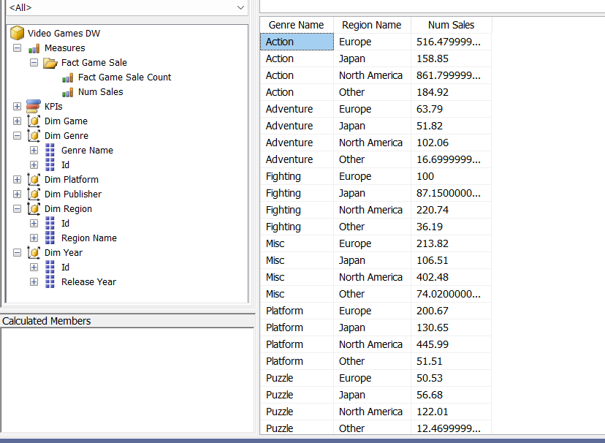
Chương 4:PHÂN TÍCH DỮ LIỆU (SSAS)
Câu 3: Cho biết doanh thu của các thể loại game theo từng khu vực?

Slide 14
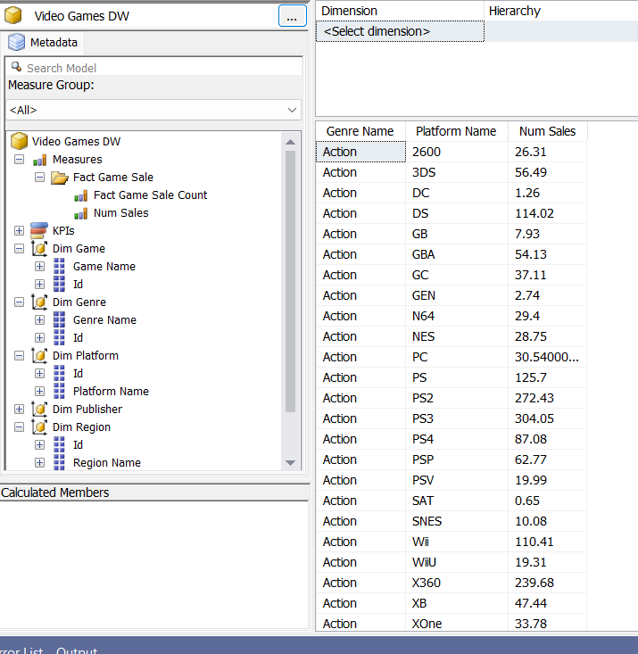
Chương 4:PHÂN TÍCH DỮ LIỆU (SSAS)
Câu 4: Cho biết Doanh thu của các thể loại game theo từng nền tảng?

Slide 15
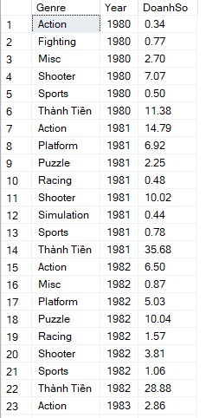
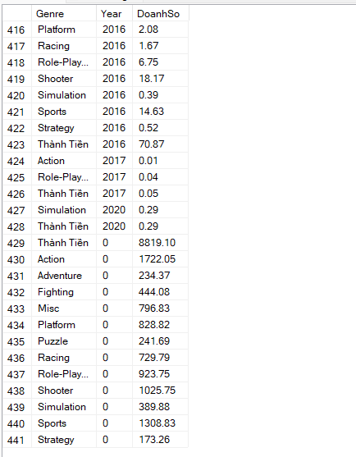
Chương 4:PHÂN TÍCH DỮ LIỆU (SSAS)
Câu 5: Doanh thu của các thể loại game theo từng năm và tổng doanh thu của toàn thị trường?

Slide 16
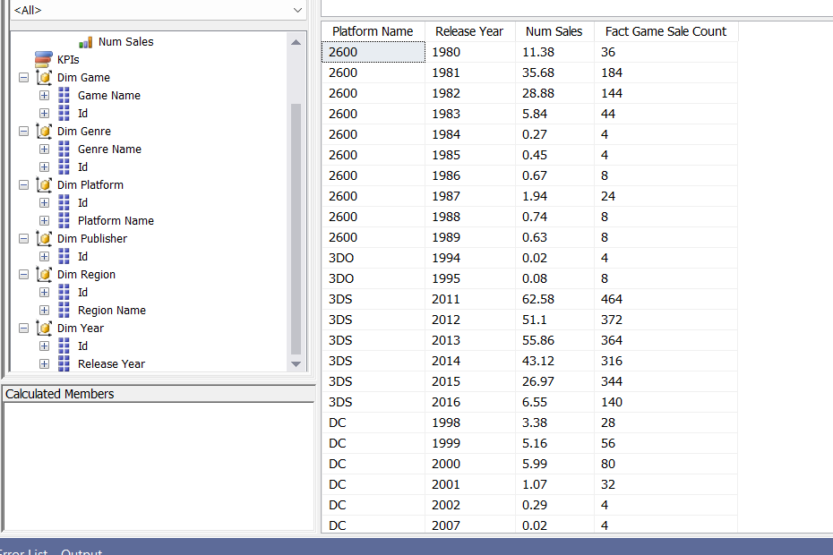
Chương 4:PHÂN TÍCH DỮ LIỆU (SSAS)
Câu 6: Số lượng doanh thu của các nền tảng game theo từng năm?

Slide 17
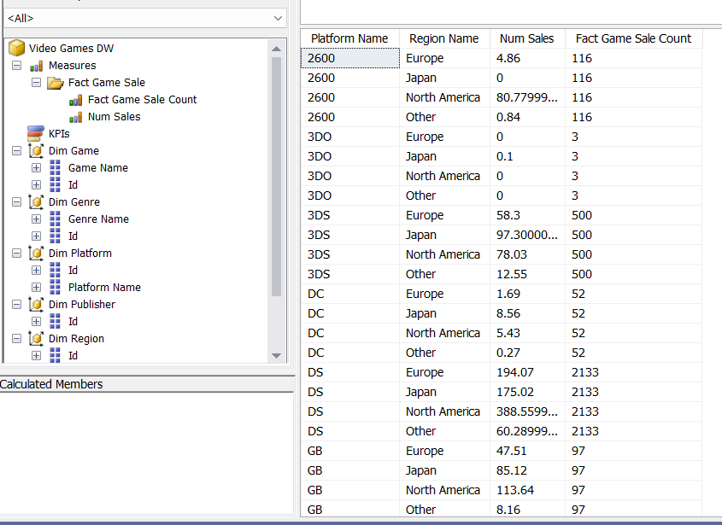
Chương 4:PHÂN TÍCH DỮ LIỆU (SSAS)
Câu 7: Số lượng doanh thu của các nền tảng game theo từng khu vực?

Slide 18
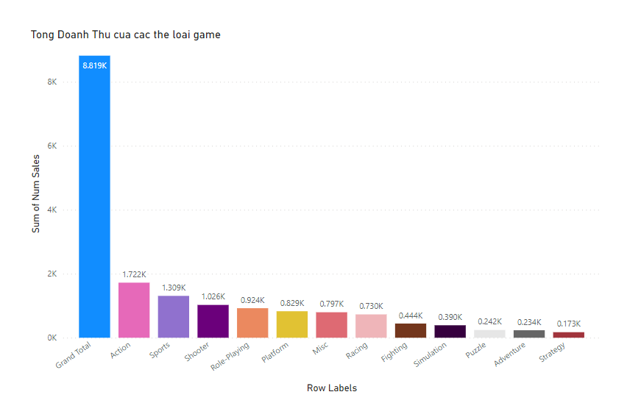
Chương 5:TRỰC QUAN HÓA DỮ LIỆU
Tổng Doanh thu của các thể loại game

Slide 19
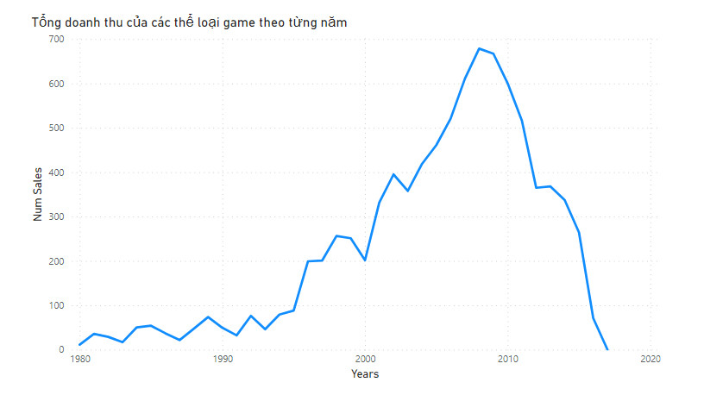
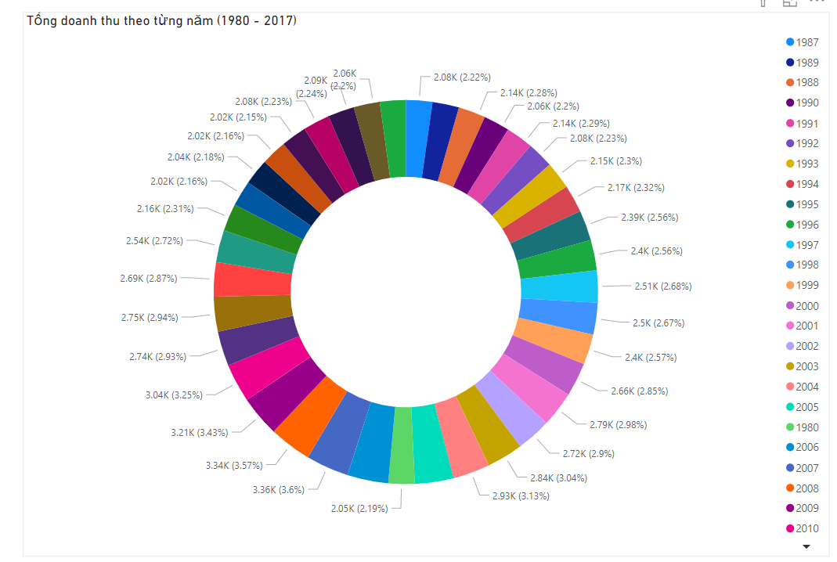
Chương 5:TRỰC QUAN HÓA DỮ LIỆU
Tổng doanh thu theo từng năm(1980 - 2017)

Slide 20
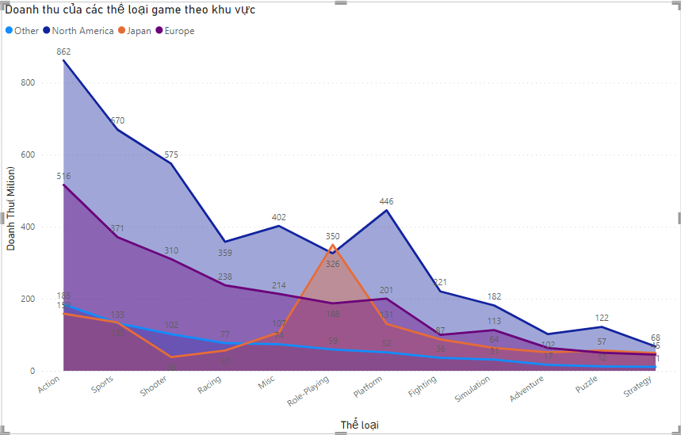
Chương 5:TRỰC QUAN HÓA DỮ LIỆU
Tổng doanh thu theo khu vực

Slide 21
Thank you

